Slide 1

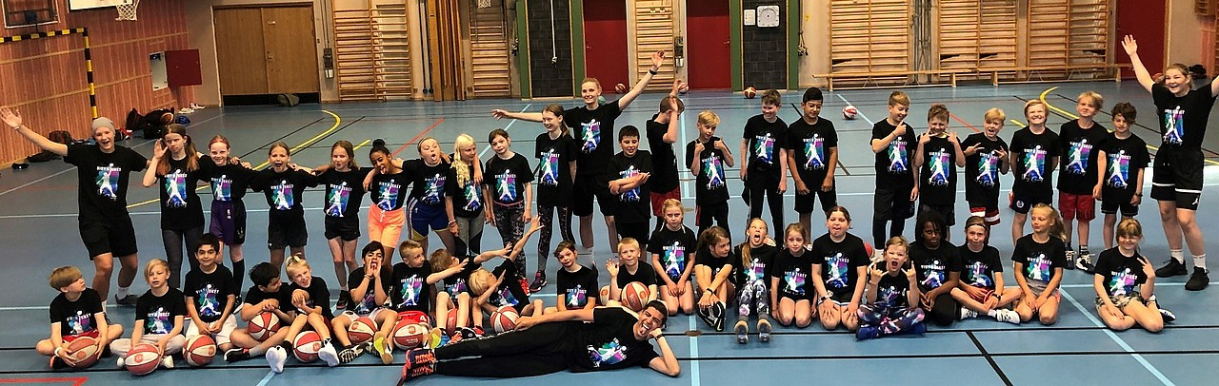

Presentation av
Viby Basket

Slide 2

Klubben skryter...
...med lite siffror

Slide 3
Viby Basket i korthet
Viby Basket grundades 2007 och är idag Sveriges 18:e största basketförening och en av de starkast växande
37 lag
209 tjejer / 275 killar
161 stödmedlemmar
645 medlemmar
91 vuxna ledare
30 ungdomscoacher
Styrelse
Tränarråd
Chefstränare
3 arvoderade tränare

Slide 4
Spelare & Medlemmar
NÄSTAN 500 SPELARE OCH 650 MEDLEMMAR

Slide 5
37 fantastiska lag

Slide 6
121 engagerade Ledare

Slide 7
Vår organisation
Ansvar & Roller

Slide 8
2019-2020
Ansvarsfördelning
Styrelse
Medlemmar
Tränarråd
Chefstränare: Mats Levin
Ledare

Slide 9
2019-2020
Roller i Styrelsen
Eva-Lotta
Sandberg
Anders Jäderling
Madelene
Sjöholm
Fredrik Hahne
Konstantina Sakkas
Arne
Stroff
Linda
Olofsgård
Staffan Franzén
Ordförande
Kassör
Sekreterare
Tränarråd
Marknads-
föring
Material
Aktivitet
Sponsring
Timna Nachmann
Vakant
Ungdoms-
representant
Kommun-
ikation

Slide 10
2019-2020
Ansvar i Styrelsen
Eva-Lotta
Sandberg
Anders Jäderling
Madelene
Sjöholm
Fredrik Hahne
Konstantina Sakkas
Arne
Stroff
Linda
Olofsgård
Staffan Franzén
Ordförande
Kassör
Sekreterare
Tränarråd
Marknads-
föring
Material
Aktivitet
Sponsring
Viby Streetbasket
festival
Julavslutning
Valborg i Viby
Säsongs-avslutning
Ledning
Samordning
Förankring
Extern kontakt; kommun, förbund, klubbar
Årsplan
Årsmöte
Personalansvar
anställda
SISU-bidrag
Ekonomisk styrning
Ekonomisk
uppföljning mha redovisnings-byrå som sköter bokföring och löpande redovisning samt bokslut
Protokoll
Administration
Medlemsregister
LOK- & RF-bidrag
Team managers
Årsmöte
Licenser
Idrottslyftet
Dispenser
Representant Tränarrådet
Marknadsföring
Bilder
Foto
Formgivning
Klubbprofil
Materialinköp
Kontaktperson
vid inköp till
klubbaktiviteter
Samordning
klubbaktiviteter
Nycklar/förråd
Sponsring
Bidrag
Stipendier
Stöd ekonomi
Timna Nachmann
Vakant
Ungdoms-
representant
Kommun-
ikation
Företräder spelarnas intressen i styrelsen
Hemsidan
Social media
Facebook
Instagram
Utskick
Kontakt med Styrelsen:
styrelse@vibybasket.se

Slide 11
2019-2020
Roller & Ansvar i Tränarrådet
VAKANT
Per
Agélii
Charlie
Dejus
Fredrik
Hahne
Magnus
Jonsson
Janice
Enström
Representant Styrelsen
Sekretariatsutb
(påminna årets
ansvariga lag)
Lovträningar
Skillsträningar
Träningstider
Dokument
Utbildning
Anmälan serier
Ledar- & tränarrekrytering
Ungdomscoacher
Kalendarium
Spelarrekrytering
Chefstränare
Mats Levin
Frågor gällande åtaganden för klubben samt ekonomi lämnas för beslut till styrelsen
Kontakt med Tränarrådet:
coachcorner@vibybasket.se

Slide 12
2019-2020
Övriga nyckelpersoner
Stefan
Sidholm
Spelardräkter
Server klubbmejl

Slide 13
Vår värdegrund
Föreningspolicy & Ledarfilosofi

Slide 14
Värdegrund
Föreningspolicy beskriver hur vi vill vara som förening
Ledarfilosofin beskriver hur vi vill att våra ledare ska agera för barnens bästa och utveckla spelare och lag enligt goda värderingar och tydliga principer
Båda finns på vår hemsida
Läs igenom både Föreningspolicy & Ledarfilosofi
Viktigt att alla känner till den
Samtliga ledare ska lämna in utdrag från belastningsregister
Detta dokument finns även på vår hemsida

Slide 15
Vår Vision
Vår vision är att vara en av Sveriges mest framgångsrika basketklubbar när det gäller att utbilda unga spelare – både avseende breddverksamhet och för de som verkligen vill satsa på basket.

Slide 16
Våra Mål
Att klubben är öppen för alla
Att skapa en lagkänsla där alla spelare och engagerade föräldrar alltid jobbar för att hjälpa sina medspelare, laget och klubben.
Att hålla rimliga medlemsavgifter
Att erbjuda en breddverksamhet som passar så många som möjligt
Att även erbjuda spelare som vill satsa på basketen de bästa förutsättningarna för detta genom en bra och gedigen utbildning
Att ingen av två ovanstående punkter ska ske på bekostnad av den andre
Att därigenom få så många spelare som möjligt att spela basket så länge som möjligt hos Viby Basket

Slide 17
Vår ledarfilosofi - Positiv coaching
Fyra hörnstenar där prestation står över resultat
Ansträngning
  Belöna ansträngning och de tillfällen där spelare satsar allt även om de förlorar
Lärandet
  Fokusera på att spelarna och laget utvecklas genom att sätta upp prestationsmål
Misstag
  Beröm spelare som vågar utmana och ta svåra men rätt beslut trots att det kanske inte går hela vägen. Då får vi trygga spelare som lär sig mer.
Må-bra kontot
  Notera och beröm när spelarna gör rätt saker. Ge spelarna ansvar att peppa varandra också
Detta dokument finns även på vår hemsida

Slide 18
Vår ledarfilosofi - Ledare i Viby Basket
Är alltid positiva och engagerade
Konstruktiv feedback
Ställer tydliga krav
Lever som vi lär
Är lyhörda för spelarnas fysiska status
Är noga med spelarnas teknik
Kan ropa på matcher till spelarna
Detta dokument finns även på vår hemsida

Slide 19
Ungdomscoacher
06:or från denna säsong 2020-2021
Ska få stöd, feedback och uppmuntran från Head Coach & Team Manager
En vuxen ledare ska alltid vara närvarande
Team Manager och Head Coach sköter administrationen
Upprätta kontakt mellan ledare för att meddela närvaro
Se till att närvaro för ungdomscoacher rapporteras i Sportadmin för underlag till ersättning
Efter ett år med genomgången utbildning = högre ersättning

Slide 20




Årscykel
Streetbasket
Inställt
Prova-på i
september
Julavslutning
11/12 2020
(P07)
Säsongsavslutning
22 eller 26/5 2021 (P08)
Majbrasa
30/4 2021
(F/P05 + 04)
(fackeltåg)

Slide 21
TACK!

